Slide 1
柏市立青和園 民営化受託法人の報告について
柏市健康福祉審議会 障害者健康福祉専門分科会
第６回（R3.02.18） | 資料4－1
障害福祉課 施設指導担当

Slide 2
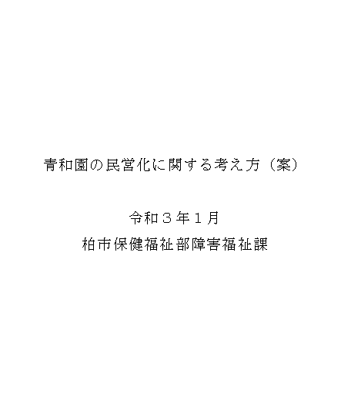
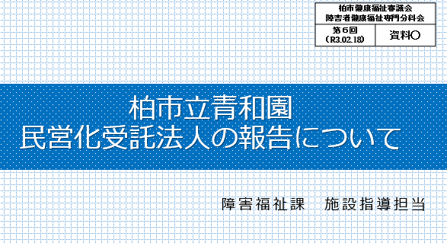
報告の流れと資料の説明
方針
民営化 or 指定管理 他
募 集 方 法
候補事業所について
対応する資料
民営化の受託法人について
桐友パンフ
法人の財務分析結果について
分科会での審議
アンケート
市内部の検討
①考え方
③引受団体
④桐友パンフ
⑤財務分析
②パワーポイント資料

Slide 3
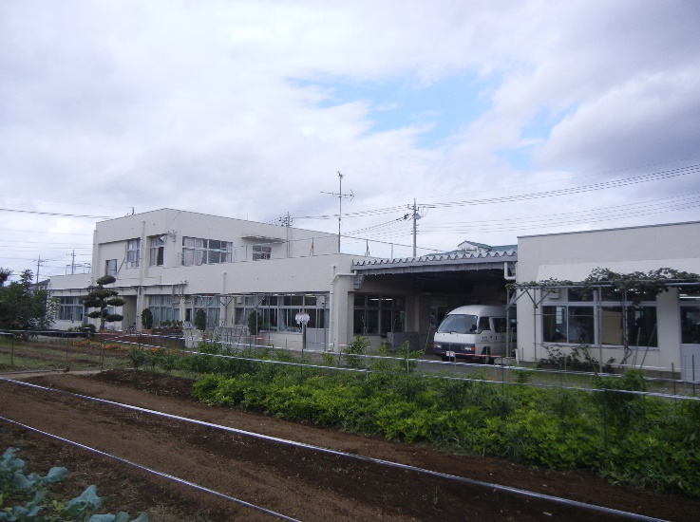
柏市立青和園の現状と課題
▣柏市立青和園とは？
十余二にある１８歳以上の知的障害者の職業支援，生活支援を行う通所事業所。
現在，部品の値札付け，陶芸，花き栽培，公園清掃等を行っています。
昭和４９年開設（現在築４６年経過）
定員５０名
指定管理制度で，社会福祉法人桐友学園が運営を行っています。

Slide 4
柏市立青和園の現状と課題
現状と課題
解決策
施設の老朽化対策は急務であるが，市が直接建設すると国の補助等が一切ない。
重度化，高齢化が進み，施設の整備や新たなサービスが必要。
桐友学園への満足度は高く，利用者は桐友学園の運営を望んでいるが，現状の指定管理者制度では新たな設備投資が難しい。このままでは指定管理を引き受ける法人がいなくなる。
民営化により国の補助を受け，施設の建て替えが可能。
施設の建て替えによるバリアフリー化や，利用者ニーズの高いサービスの創設が可能。
運営法人を固定化することで，新たなサービスの創設や，これに伴う設備投資が可能となり，効率効果的なサービスの提供が可能。
▣青和園の保護者の意向
R2.1.30(木)及びR2.2.13(木)に開催された青和園保護者会において，青和園民営化について賛同を得られました。

Slide 5
柏市立青和園の現状と課題
▣青和園の今後
令和３年度で指定管理を終了し，民営化とする。その上で建て替えを行い，利用者の今後のニーズに合った施設としてリニューアルすることとしたい。

Slide 6
法人の概要
運営事業所
▣社会福祉法人桐友学園
①設立年月日（法人認可）
昭和４６年５月２７日
②住所
千葉県柏市大津ヶ丘２－１９－５
③実績
柏市立青和園の指定管理者として同事業所を２期，１０年に渡り運営
④財務分析結果
別紙のとおり
沼南育成園 桐友学園 こども生活支援センターきりとも | 施設入所支援 障害児入所支援 生活介護 就労移行支援 就労継続支援（Ｂ型） 短期入所 日中一時支援
グループホーム大津ヶ丘 | 共同生活援助 短期入所
サポートセンター沼南 こども療育相談センターきりとも | 計画相談支援 地域移行支援 地域定着支援 障害児相談支援
こども療育センターきりとも | 児童発達支援 放課後等デイサービス 保育所等訪問支援

Slide 7
スケジュール
柏
市
仮協定・仮契約の締結
柏市議会へ公の施設廃止の条例上程
基本協定及び契約の締結
関係課と協議
事業所の指定
基本協定及び契約の締結
桐
友
学
園
事業所の指定申請
利用者と
契約締結
2 月 | 3 月 | 4 月 | 5 月 | 6 月 | 7 月 | 8 月 | 9 月 | 10月 | 11月 | 12月 | 1 月 | 2 月 | 3 月 | 4 月

Slide 8
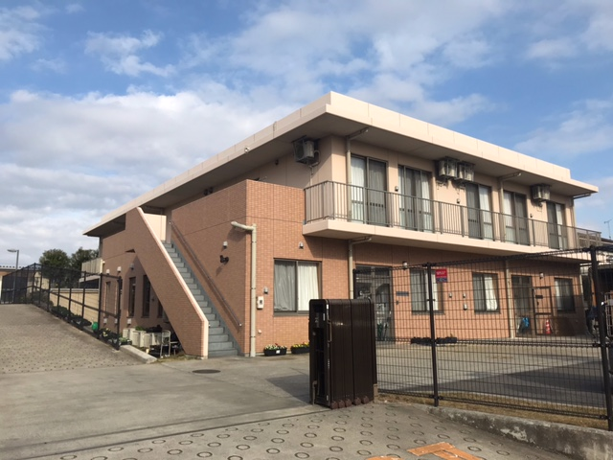
新施設の概要
※イメージ写真
建築の時期（予定）
令和５年４月～令和７年３月
提供サービス
就労継続支援Ｂ型・生活介護
短期入所・相談支援
主たる設備
・十分な広さを有した訓練室
・プライバシーに配慮した相談室
・５名程度対応可能な短期入所用居室
・感染症等にも対応できる外階段
・ユニバーサルトイレの設置等
特徴
障害の重度化，障害者の高齢化に対応
地域生活支援拠点に近い機能

